Slide 1
Курсовой проект на тему: «Конвертация данных из DataFrame в таблицу БД Oracle»
Выполнил:
студент группы Т12О-101М-20
Чувашов Владислав Максимович
Руководитель:
Поповкин Александр Викторович

Slide 2
Постановка задачи
Продемонстрировать конвертацию данных из файла формата .csv в Dataframe;
Сравнить эти данные с другим файлом формата .csv ;
Получить Dataframe, который содержит только общие данные;
Загрузить полученный Dataframe в таблицу базы данных Oracle.

Slide 3
Бизнес - логика
Необходимо импортировать файл в .csv формате;
После импорта сравнить эти данные с другим файлом формата .csv, провести аутентификацию;
Экспортировать данные в удобный для чтения и анализа формат таблицы.

Slide 4
Инструменты разработки
Для того, чтобы конвертировать файл формата .csv в Dataframe я решил использовать язык программирования Python, библиотеки Numpy и Pandas.
Для загрузки данных в базу Oracle я установил соединение с помощью клиента Oracle.

Slide 5
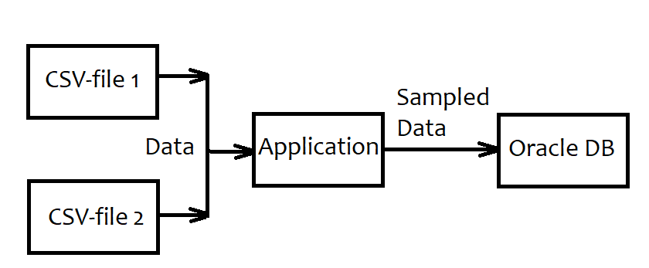
Архитектура приложения

Slide 6
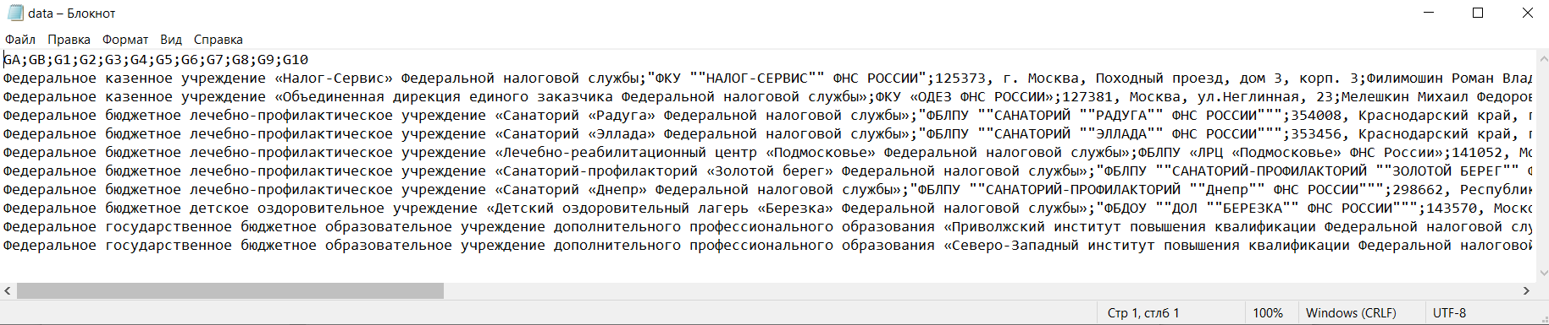
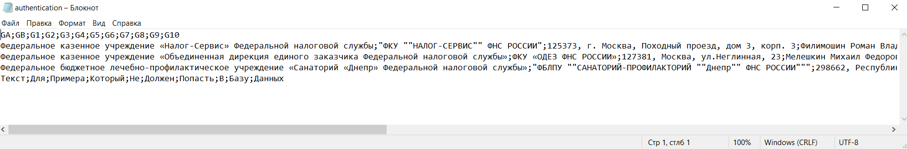
Содержимое CSV-файлов
Данные CSV-файла 1
Данные CSV-файла 2

Slide 7
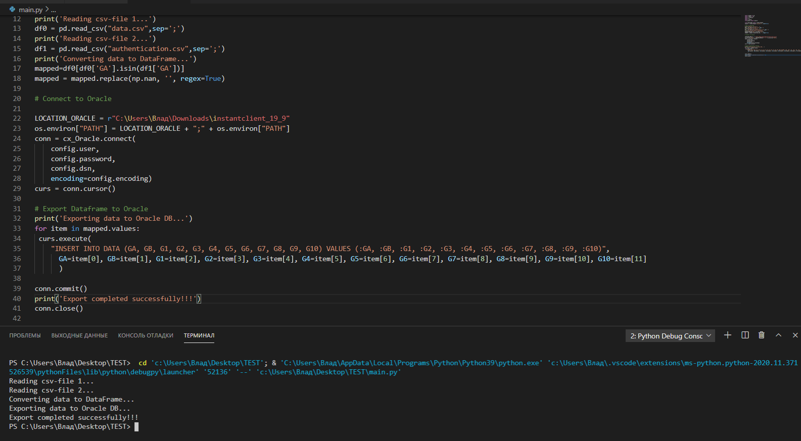
Результат работы приложения

Slide 8
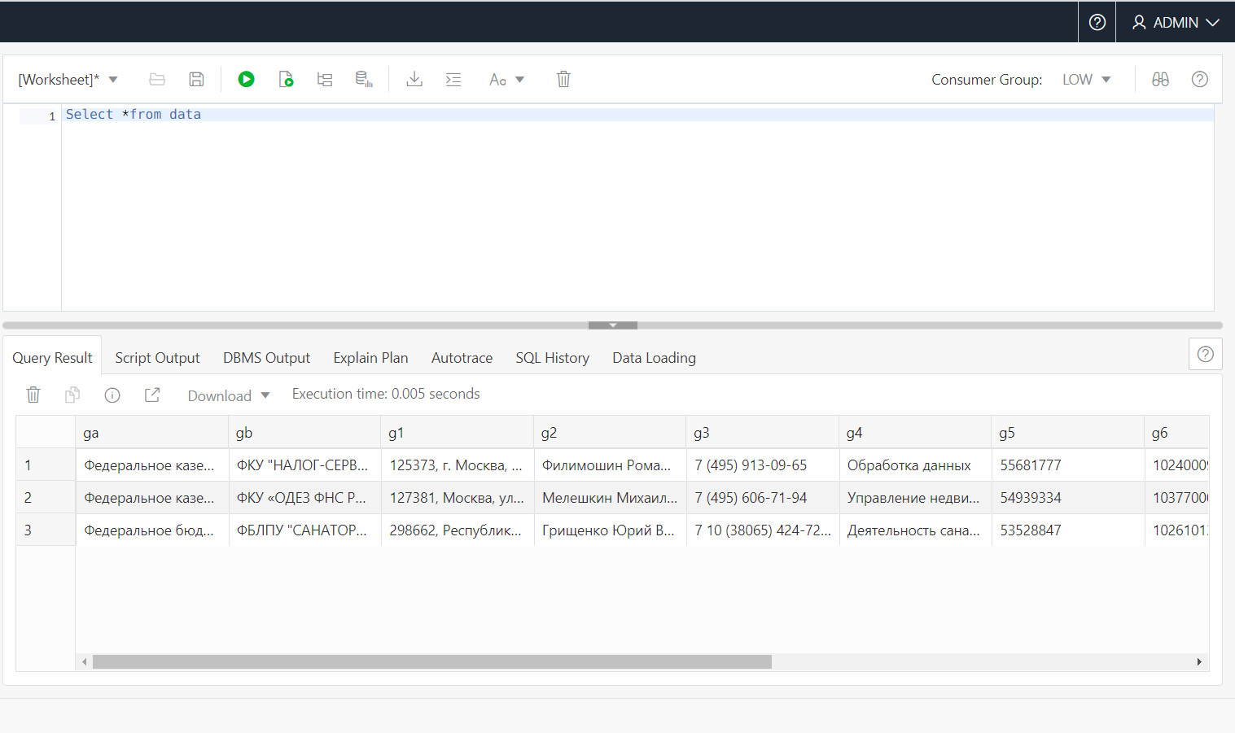
Результат работы приложения

Slide 9
Перспективы развития проекта
Добавить возможность работы с несколькими типами данных;
Добавить возможность экспорта в различные типы данных;
Сделать пользовательский интерфейс для работы с приложением.

Slide 10
СПАСИБО ЗА ВНИМАНИЕ!

